Slide 1
Институт уполномоченных общественных экспертов как партнер государственной власти в достижении цели повышения качества
медицинской помощи населению
Матвеева Л.Ф.
ВООГ «Содействие»
23.11.2012
г.Ханты-Мансийск

Slide 2
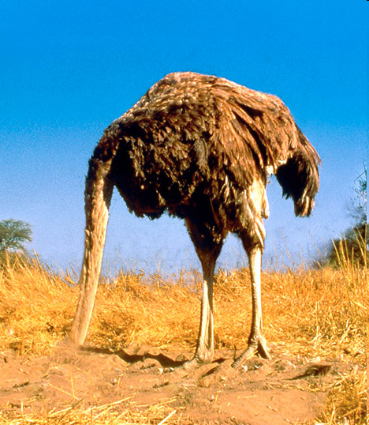

Slide 3
Общественные эксперты
Цель деятельности:
Организация общественного контроля за исполнением законодательства РФ в сфере здравоохранения и социальной защиты граждан и осуществление коммуникации между пациентами, государством и обществом
Направление деятельности:
Содействие взаимодействию пациентов с властью, врачами, НКО, СМИ и др.
Контроль за соблюдением прав пациентов, содействие оптимизации регионального законодательства
Ведение общественных регистров
Работа с жалобами пациентов (сбор, анализ, перенаправление, участие в разрешении)
Мониторинг и оптимизация медицинской помощи пациентам
Анализ ситуации, периодическая формализованная и «по запросу» отчетность перед органами власти

Slide 4
Участие общественности в обсуждении законов, публичная поддержка решений
Предоставление информации о состоянии проблемы: статистика, данные о специфике, ключевые проблемы, предложения по их преодолению
Предоставление достоверных и актуальных сведений о нарушении законодательства
Предоставление информации о состоянии проблем пациентов и способах их разрешения
Экспертное участие в выработке оптимальных решений
Предотвращение социальной напряженности
Интересы государственной власти

Slide 5
Защита конституционных прав пациентов
Оптимизация федерального законодательства с учетом интересов пациентов. Участие в создании региональных законов, дополняющих федеральное законодательство, принятие отдельных нормативно-правовых актов
Формирование переговорных площадок при органах власти
Получение депутатских запросов
Повышение статуса организации за счет участия в официальных мероприятиях
Актуализация существующих проблем
Интересы сообществ пациентов

Slide 6
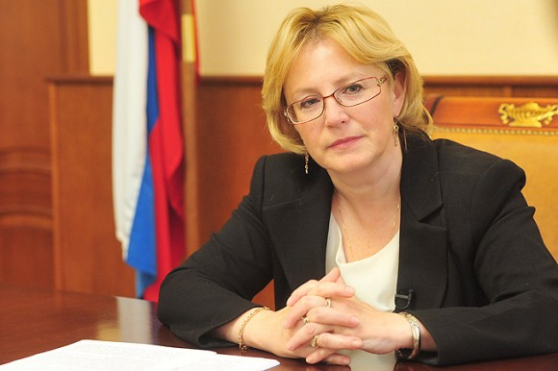
Об общественном контроле
Министр здравоохранения РФ Скворцова В.И.: «… Нужен общественный контроль… Мы поддерживаем. Присылайте предложения и надо это развивать.»

Slide 7
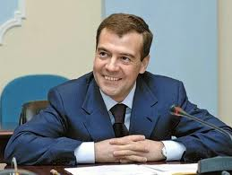
Об общественном контроле
Премьер-министр РФ Медведев Д.А.: «Общество должно получить набор механизмов, повышающих эффективность антикоррупционной борьбы. Прежде всего за счет большой доступности и открытости информации о деятельности власти, а также о возможности граждан высказывать своё мнение, влиять на деятельность власти посредством различного рода обсуждений, дискуссий и путём создания и участия в работе влиятельных экспертных сообществ.»

Slide 8
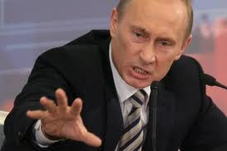
Об общественном контроле
Президент РФ Путин В.В.: «… дело в социальной справедливости, в необходимости кое-кому надавать иногда по рукам, если они залезают в карман к гражданам.»

Slide 9
Спасибо за внимание

